Slide 1
Применение методов ИИ в нефтегазовой отрасли
ПО для мониторинга состояния охранных зон магистральных трубопроводов и выявления признаков несанкционированных действий и утечек

Slide 2
Актуальность проекта
Снижение экономических затрат
Мониторинг состояния магистральных трубопроводов и прилегающих к ним охранных зон является одной из основных операций, обеспечивающих надежную и безопасную эксплуатацию объекта.
Необходимость периодического проведения мониторинга состояния трубопровода приводит к появлению у компаний-операторов объектов транспорта углеводородов больших финансовых затрат ввиду высокой стоимости применяемых на данный момент методов проведения мониторинга при помощи авиации и БПЛА.
Также к недостаткам применяемых на данный момент методов можно отнести большие затраты времени на проведение процесса мониторинга и обработки его результатов.
По этой причине разработка более высокопроизводительных и менее затратных с финансовой и временной точек зрения методов проведения мониторинга является актуальной.

Slide 3
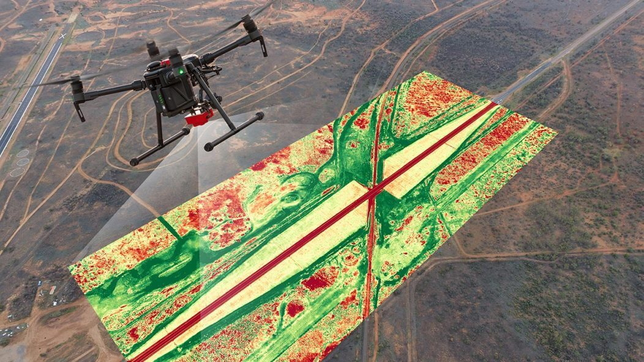
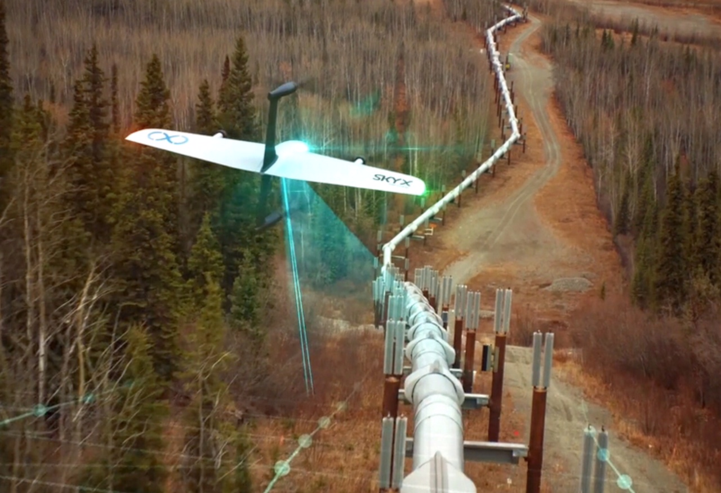
Проблема
Высокая стоимость применяемых методов.
Сложность мониторинга состояния трубопровода.
На данный момент компании, осуществляющие транспортировку углеводородов по магистральным трубопроводам применяют:
Мониторинг с применением авиации
Мониторинг с применением БПЛА
Все перечисленные методы характеризуются существенными финансовыми затратами.

Slide 4
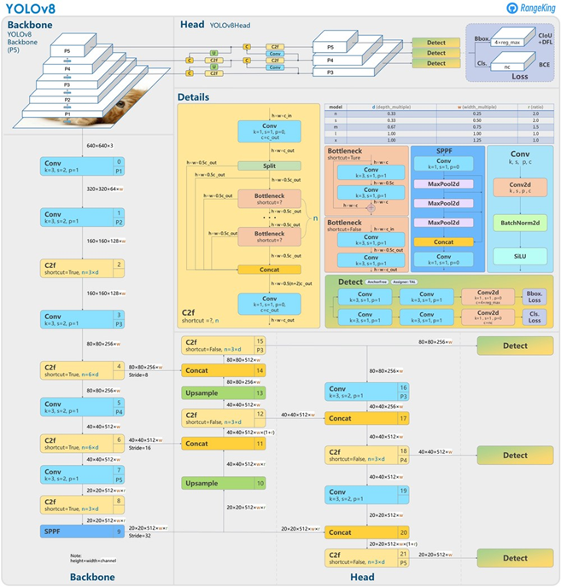
Решение
Программное обеспечение на основе нейросетевых моделей компьютерного зрения, предназначенных для детекции и классификации объектов на спутниковых снимках.
Преимуществами данного решения являются:
1. Удобство и быстрота оценки обстановки в пределах охранной зоны магистрального трубопровода.
2. Точность и гибкость алгоритма, способностью нейросети к самообучению и адаптации к новым данным и задачам.
3. Большие размеры охватываемой области при спутниковой съемке, позволяющая существенно сократить объем работ по съемке местности.

Slide 5
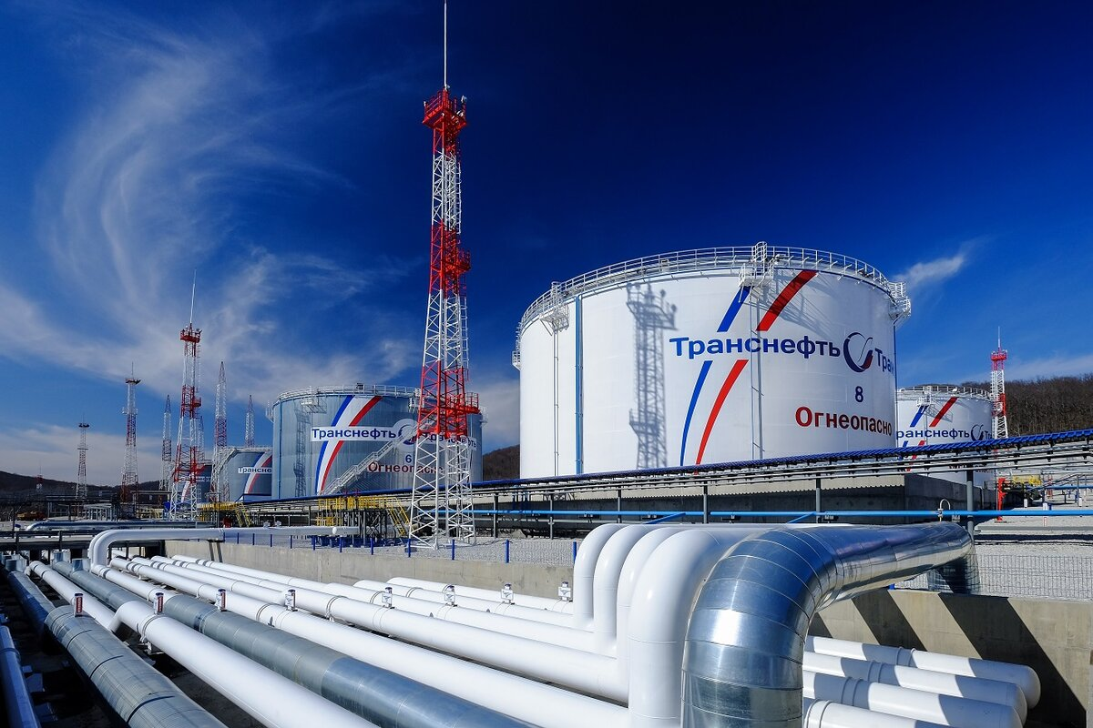
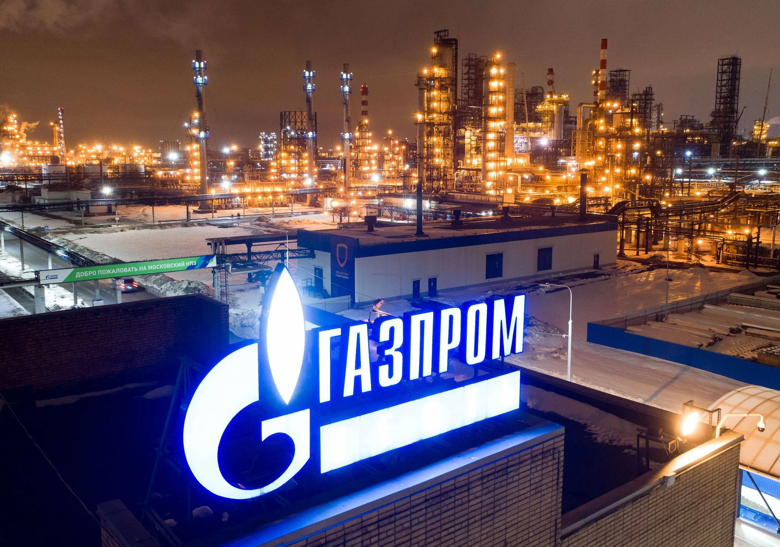
Рынок
Компании транспортеры углеводородов
Сегмент: B2B
PAM:
Potential Available Market
Потенциальный объем рынка
Это максимальное количество товара, которое в теории может быть продано на рынке. То есть если каждый потенциальный потребитель (нефтегазовые компании, финансовые институты и инвесторы, экологические организации, организации по чрезвычайным ситуациям) купит товар.
250 млн. руб.
TAM:
Total Addressable Market
Общий объем целевого рынка
Это максимально возможная сумма дохода от предлагаемой нами нейросети при условии, что будет охвачен весь рынок. Этот показатель определяет уровень усилий и финансирования, которые команда должна вложить в данное направление.
200 млн. руб.
SAM:
Serviceable Available Market
Возможный объем целевого рынка
Это сегмент ТАМ, на который нацелены ваши продукты, географически достижимый рынок, где ваш продукт может заработать определённое количество денег.
105 млн. руб.
SOM:
Served/Serviceable Available Market)
Доступный объем рынка
Это объём рынка (доля от TAM), который готов приобрести продукт в точности такой же, как производит наша команда.
10 млн. руб.

Slide 6
Бизнес - модель
Модель монетизации: продажа ПО и подписки за использование программного продукта.
Доходы:
Продажа программного обеспечения
Ежемесячная подписка
Инвестиции компаний-партнеров
Расходы:
Работы по обновлению и совершенствованию программного обеспечения
Оплата работы программистов
Оплата работы по разметке наборов данных
Оплата участия в профильных выставках и иных средств продвижения
Каналы продаж:
Сайт организации-разработчика
Торговый представитель организации
Каналы коммуникации:
Сайт организации-разработчика
Специалист по работе с клиентами

Slide 7
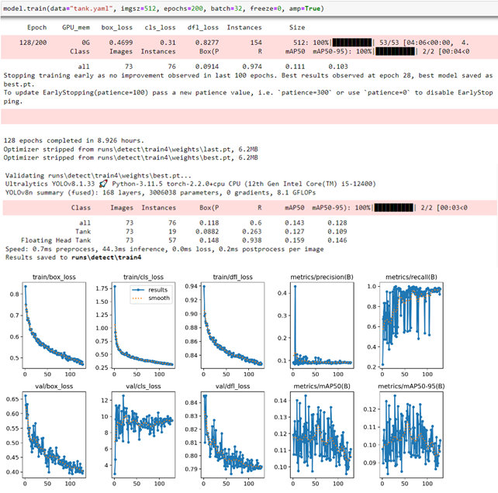
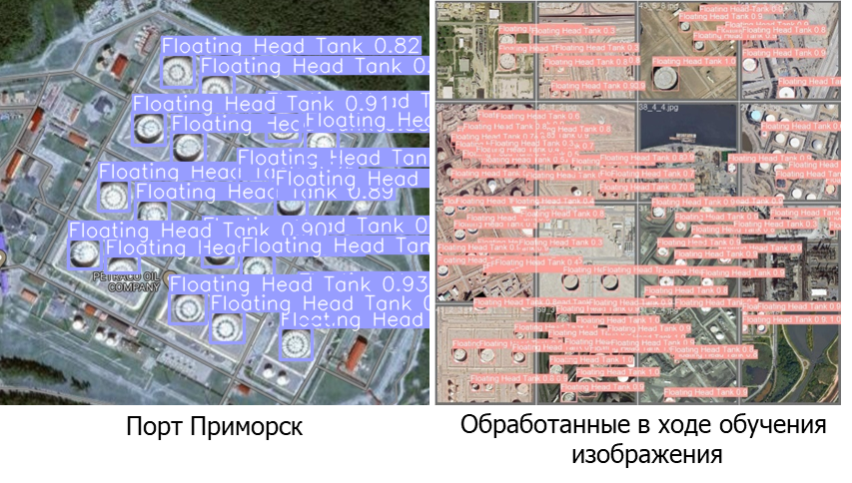
Текущие результаты
Обучение нейронной сети

Slide 8
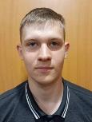
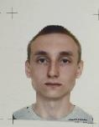
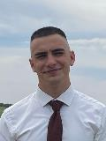
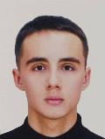
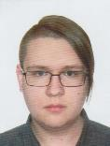
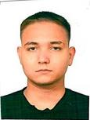

Команда
Четверкин Н.А.
Заплаткин Р.С.
роль в проекте: разработчик
тел.+79967460362
почта: nikitatchetverkin@yandex.ru
Роль в проекте:
разработчик
тел +79397114527
почта: zaplatkin2005@gmail.com
Варзин М.В
Роль в проекте:
финансист
тел +79093310676
почта: varzin303@gmail.com
Еомошин М.А.
роль в проекте:
разработчик
тел +79967419438
почта:
maximermoshin16@gmail.com
Левщанов К. А.
Галимов Р.Р.
Русакова Е.С.
роль в проекте: разработчик
тел.+79967460362
почта:
kirill.levshanov@gmail.com
Роль в проекте:
маркетолог
тел +79867995240
почта: rgalimov721@gmail.com
роль в проекте:
экономист
тел +79179464577
почта:
ekaserrus@gmail.com

Slide 9
Планы развития
Доработка технических ошибок выявленные акселерационной программой
Доработка Финансовых ошибок выявленных акселерационной программой
Полная доработка ПО и создание рабочего прототипа
Выход на связь с потенциальными партнерами и заказчиками
Пробные испытания продукта на реальных объектах
Доработка ПО на основе проведенных испытаний
Выход продукта на рынок
июнь-июль 2024 г.
август-сентябрь 2024 г.
октябрь-ноябрь 2024 г.
декабрь-февраль 2024 г.
март 2024 г.
апрель-май 2024 г.
июнь-июль 2024 г.

Slide 10
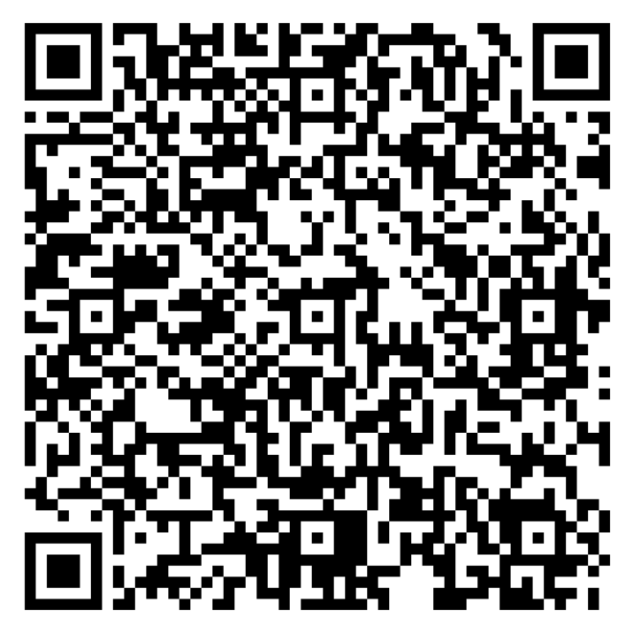
Контакты
+79626053044
kirill.levshanov@gmail.com

